Slide 1
DEPARTAMENTO DE CIENCIAS DE LA VIDA Y LA AGRICULTURA CARRERA DE INGENIERÍA AGROPECUARIA
Evaluación de tres diferentes químicos esclerosantes utilizados en la castración de cuyes (Cavia porcellus L.), alimentados con una dieta mixta.
Autores:
Dayana Patricia Condo Herrera
Jayerlin Paola Porozo Montenegro
Director:
Dr. Iván Jacinto Naranjo Santamaría M. Sc.
Santo Domingo, Ecuador.
2021

Slide 2
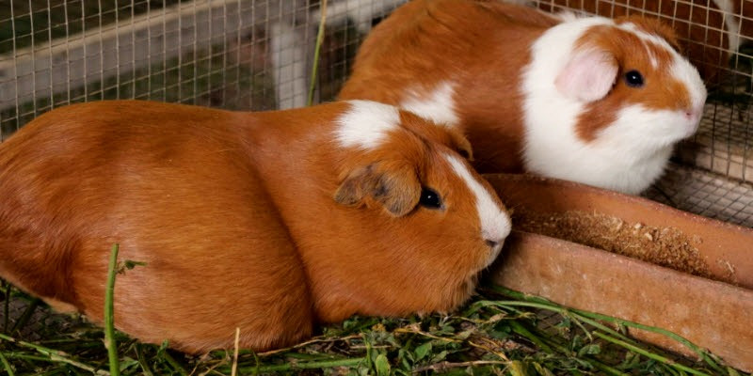
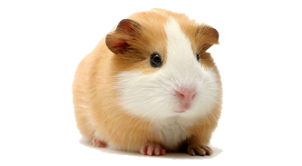
INTRODUCCIÓN
En el Ecuador su domesticación ha mostrado registros desde sus inicios en Salango, al sur de la Provincia de Manabí.
Stahl (2004), manifiesta que los cuyes tienen la capacidad de adaptación a diversas condiciones climáticas, hasta alturas de 4.500 msnm
La producción nacional y local, considera que la crianza de los cuyes (C. porcellus) un buen generador de ingresos económicos, debido a que tiene bajo costo de producción
Este proyecto de investigación, es beneficioso por los ingresos que puedan generar, atribuyendo una expectativa de alternativas para crear e incentivar programas de desarrollo de productividad.

Slide 3
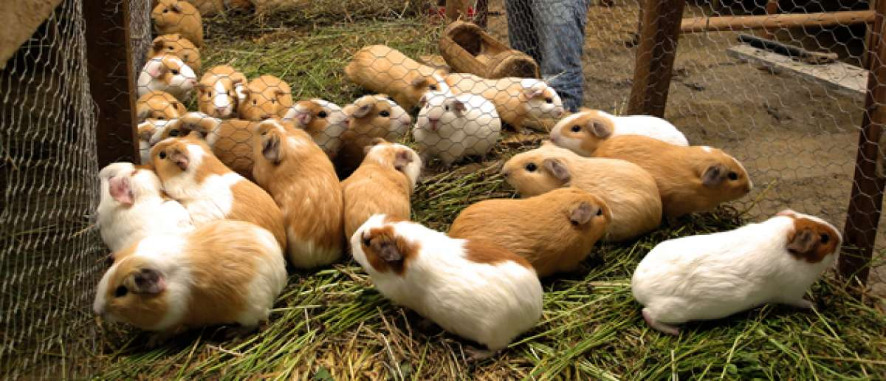
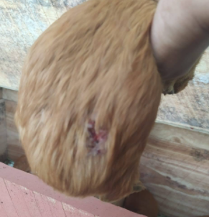
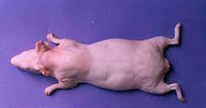
La crianza de cuyes en la actualidad, se encuentra enfocada, tanto para productores como para consumidores
Los principales problemas son; las peleas entre ellos, debido a que se encuentra varios machos en una misma jaula
La castración en los cuyes, es considerada una excelente opción, pero la falta de tecnificación en el manejo durante la vida reproductiva, no brindan las garantías necesarias para una crianza adecuada.

Slide 4
Objetivo General
Objetivos Específicos
Evaluar tres diferentes químicos esclerosantes utilizados en la castración de cuyes peruanos mejorados, alimentados con una dieta mixta (pasto y concentrado).
Identificar el químico esclerosante más efectivo al momento de realizar la castración.
Determinar la dosis que proporcione la mejor ganancia de peso y conversión alimenticia de manera eficiente.
Realizar un análisis económico costo-beneficio de los tratamientos utilizados en el presente ensayo.

Slide 5
METODOLOGÍA
Ubicación Política
La investigación se realizó en la parroquia Abraham Calazacón, ubicado en la cooperativa 30 de junio calle Santa María del Toachi y Valle Hermoso provincia de Santo Domingo de los Tsáchilas, cantón Santo Domingo.
Ubicación Geográfica
La presente investigación se desarrolló bajo las coordenadas UTM, X: 700078.69; Y: 9973477.42 (Geodatos, 2020), como se visualiza en el mapa (figura 1).
Ubicación Ecológica
La zona donde se realizó la investigación cuenta con las siguientes características ecológicas
Temperatura media anual: 18 °C - 26°C
Humedad relativa: 88%
Zona de vida: Bosque Húmedo Subtropical
(Figura 1).

Slide 6
Métodos
Diseño Experimental
Tratamientos comparados
Factores y niveles evaluados
Factores | Niveles
Esclerosante químico (e) | e1: Formol (uso veterinario) 33% e2: Ácido Láctico 88 % e3: Etanol uso veterinario 70%
Dosis (d) | d1: 0,01 ml d2: 0,02 ml d3: 0,03 ml
Tratamiento | Esclerosante | Dosis
T1 | Formol uso veterinario 33% | 0,01 ml
T2 |  | 0,02 ml
T3 |  | 0,03 ml
T4 | Ácido Láctico 88 % | 0,01 ml
T5 |  | 0,02 ml
T6 |  | 0,03 ml
T7 | Etanol uso veterinario 70% | 0,01 ml
T8 |  | 0,02 ml
T9 |  | 0,03 ml
Tipo de diseño
DBCA
diseño bifactorial 3x3
9 Tratamientos
3 Repeticiones
Análisis funcional:
Prueba de Tukey 5%
Características de la Unidad Experimental
Unidades experimentales: 27
N° cuyes por UE: 5 N° total de cuyes evaluadas: 135

Slide 7
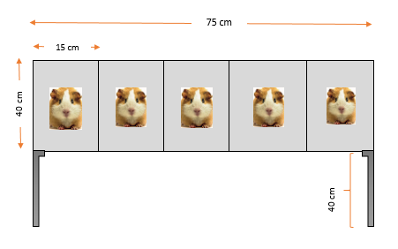
Croquis del diseño
Croquis de la jaula neta
Bloque I |  | Bloque II |  | Bloque III
Esquema del análisis de varianza
Fuentes de variación | Grados de libertad
Esclerosantes Químicos | 2
Dosis | 2
Bloques | 2
Lineal | 1
Cuadrática | 1
E. Químicos x Dosis | 4
Error experimental | 16
Total | 26

Slide 8
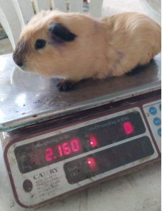
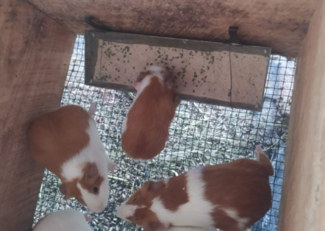
Variales evaluadas
Ganancia de peso
Mortalidad
Conversión alimenticia

Slide 9
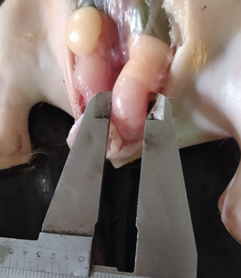
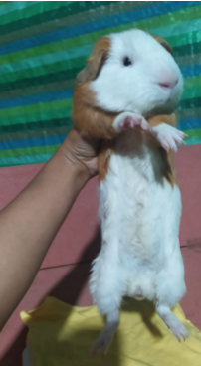
Castración y diámetro de los testículos
Costo y Beneficio

Slide 10
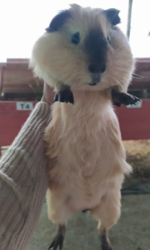
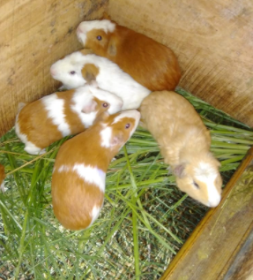
RESULTADOS y DISCUSIÓN

Slide 11
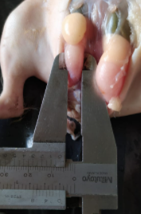
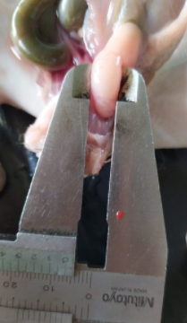
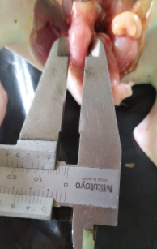
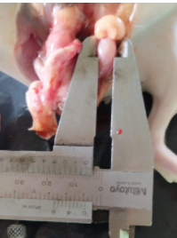
El desarrollo normal de los testículos en cuyes de 93 días de edad, es de 10,53 a 10,64 mm
(Cornelio, Ayala, Aguilar, Dultán & Taboada, 2017).
Diámetro de los testículos
Afecta la liberación de Gonadotropinas (GnRH), disminuyendo la liberación de las hormonas luteinizante (LH) y foliculoestimulante (FSH) (PFIZER, 2013).
Ácido Láctico
4 mm
(0,01-0,02 -0,03)ml
Etanol
4 mm
(0,01-0,02 -0,03)ml
Formol
5 mm
0,01 ml
Formol
4,5 mm
(0,02 - 0,03)ml

Slide 12
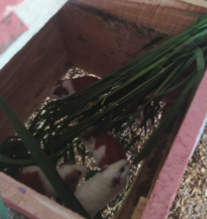
Ganancia de peso
Tabla 16.
Tabla de alimentación aplicada en la crianza de cuyes castrados, con diferentes esclerosantes
Ácido Láctico presento una ganancia de peso de 1,165 kg, mientras que al usar tanto Formol y Etanol se mantiene una ganancia de 0,936 y 0,814 kg de peso por cuy
Pasto (Panicum maximum) | (g) | Balanceado Nutril
1° Ración (mañana) | 120 | Ración/día | (g)
2° Ración (tarde) | 120
Total | 240/cuy | Total | 40/cuy
Tratamiento | (g) | Tratamiento | (g)
Total | 1200/ 5 cuyes | Total | 200/ 5 cuyes
Bloque | (g) | Bloque | (g)
 | 10,800 |  | 1,800
Total | 32,400/ 3 bloques | Total | 5,400/ 3 bloques
Ganancia de peso, según el tipo de esclerosante utilizado para la castración química en cuyes
Ácido Láctico produjo una ganancia de 12,94 g/día, brindándole como alimento forraje y balanceado
Ramos (2019), obtuvo 8,13 g/día con una alimentación basada solo en forraje
Formol y etanol presentaron los siguientes valores 9,06 y 6,94 g/día, respectivamente (Santillán, Bardales & Zagazeta, 2020)

Slide 13
Mortalidad
Se consideró la mortalidad diaria de cada repetición y los registros de mortalidad fueron acorde al tratamiento que se llevó a cabo, mediante la fórmula
𝑀𝑜𝑟𝑡𝑎𝑙𝑖𝑑𝑎𝑑 % $=\frac{N° cuyes muertos}{N° de cuyes iniciales}$∗ 100
𝑀𝑜𝑟𝑡𝑎𝑙𝑖𝑑𝑎𝑑 % $=\frac{9}{135}$∗ 100
= 6,7%
Murieron 6 cuyes luego de la aplicación del químico, pertenecientes al esclerosante Formol bajo la dosis de 0,01, 0,02, y 0,03 ml
Etanol y Ácido Láctico, sustancias con menor toxicidad, no provocan grandes alteraciones al tener contacto con la piel (FARMAQUIMICA, 2017; ROTH, 2021),

Slide 14
Conversión alimenticia
Conversión alimenticia, según el tipo de esclerosante utilizado para la castración química en cuyes.
Apráez, Parmo & Hernández (2011), obtuvo una conversión alimenticia de 4,57
Jesen y Pallauf (2008), afirma que la conversión alimenticia varía según la edad de los cuyes, sus resultados fueron de 3,4 y 6,9 a la semana nueve y diez, con lo que se corrobora la eficacia de la aplicación de Ácido Láctico como un esclerosante químico.
La mejor conversión fue, Ácido Láctico con 6,83 a las 17 semanas de nacidos (120 días)

Slide 15
Análisis Económico
Análisis económico sobre la crianza de cuyes castrados, con diferentes esclerosantes.
 | FORMOL |  |  | ÁCIDO LÁCTICO |  | ETANOL
 | Cantidad | Unidad $ | Total $ | Unidad $ | Total $ | Unidad $ | Total $
 | Materia prima
Cuyes | 45,00 | 2,50 | 112,50 | 2,50 | 112,50 | 2,50 | 112,50
 | Alimento
Balanceado (saco) | 4,00 | 15,00 | 60,0 | 15,00 | 60,00 | 15,00 | 60,00
Forraje MS (Kg) | 194,67 | 0,05 | 9,73 | 0,05 | 9,73 | 0,05 | 9,73
Cuidador (Jornal/hora) | 30,00 | 1,50 | 45,00 | 1,50 | 45,00 | 1,50 | 45,00
Extra |  |  | 7,00 |  | 7,00 |  | 7,00
 | Esclerosantes químicos
Formol | 100 ml |  | 1,20 |  | 5,00 |  | 1,50
 |  | Total egresos | 235,43 | Total egresos | 239,23 | Total egresos | 235,73
 | Análisis económico
Venta/Cuyes |  | (38x7) | 266,00 | (44x8,5) | 374,00 | (44x8) | 352,00
Rentabilidad $ |  |  | 30,57 |  | 134,77 |  | 116,27

Slide 16
CONCLUSIONES
Debido a la hipotrofia testicular, presentada en los tratamiento establecidos, se logró confirmar que la utilización de los productos químicos esclerosantes, generaron reabsorción testicular, en donde los mejores resultados se observaron en los tratamiento que se utilizó Ácido Láctico y Etanol, los mismos que generaron un diámetro testicular de 4 mm
En cuanto a la variable ganancia de peso, el tratamiento en donde se usó como esclerosante químico el Ácido Láctico, logró acumular una ganancia de peso total de 1,165 kg por cuy, proporcionando una ganancia diaria de 12,94 g/día, con lo que se estableció como el mejor tratamiento, sin generar variaciones en las dosis aplicadas
La utilización Formol como una opción de químico esclerosante, no genera buenos resultados, tanto en ganancia de peso, como en el porcentaje de mortalidad, en donde se convirtió en el único tratamiento que genero la mayor cantidad de cuyes muertos (6,7%),
El uso de Ácido Láctico, como la opción más rentable en la castración de cuyes, al obtener una ganancia de diaria de 0,56 dólares americanos por cada dólar invertido, por lo que se convirtió en la mejor opción en el tipo de esclerosante químico, sin importar la dosis aplicada.

Slide 17
RECOMENDACIONES
Al momento de elegir un esclerosante químico, se debe elegir una sustancia que contenga menor grado de toxicidad, como es el caso del Etanol y Ácido Láctico, los cuales al tener contacto con la piel, no ocasionan alteraciones irreversibles, como cuando se utiliza el Formol, el cual al ser utilizado como producto esclerosante, fue quien presentó mayor cantidad de cuyes muertos.
Para poder determinar y comparar la conversión alimenticia en la crianza de cuyes, establecer distintos rangos de días, para lograr identificar el tiempo exacto en donde inicia el ascenso de consumo alimenticio, y poder desarrollar una curva de conversión según el tipo y cantidad de alimento proporcionado, por fase de desarrollo de los cuyes.
En cuanto a la rentabilidad de la crianza de cuyes castrados, se recomienda la utilización de Ácido Láctico como producto químico esclerosante, debido a que este genera una ganancia de 0,56 dólares americanos por cada dólar invertido, mientras que en el uso del Formol la ganancia fue de 0,12$ dólares americanos sobre dólar invertido.

Slide 18
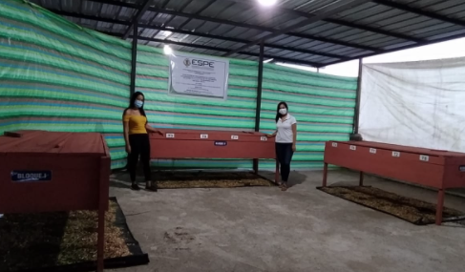
GRACIAS

